Slide 1
資料４
広域観光促進に向けた取り組み

Slide 2
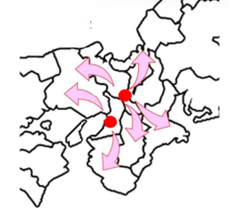
広域観光促進に向けた取り組み
・万博を契機に高まった「KANSAI」の認知度や訴求力を生かして、関西観光本部が中心となり関西一円で広域観光を高みに引き
上げる体制を整えつつある。第１回未来創造会議においても、「関西各地への誘客など広域観光の促進」の重要性を共有した
ところであり、万博レガシー継承の広域観光をさらに発展させ、つながり・交流の輪を広げていく活動にも貢献していく。
＜関西ツーリズムグランドデザイン2030＞関西観光本部26年4月1日策定
KANSAIの認知率・訪問意向率の変化
■ アクション０１：広域観光圏KANSAIのブランド力向上
・プロモーション強化（商談会開催、トップセールスのミッション派遣等）
・観光情報サイトの充実 等
■アクション０２：KANSAIに誘客するツーリズム開発
・ルート化によるテーマツーリズムの充実
・関西全体で「面」での観光コンテンツ提案 （コンテンツ集の充実、商品造成支援等）
■アクション０３：データに基づく観光戦略策定機能の整備
・移動データや消費データ等を収集・分析する仕組みの整備 等
■アクション０４：事業を推進する組織体制の整備
・中長期的な戦略策定、資金投入計画の策定 等
 | 2019年 | 2024年
認知率 | 49.5% | 70.8%
訪問意向率 | 32.3% | 56.3%
(出典)関西観光本部によるインターネット調査（2024年）
＜京都府 企業版ふるさと納税＞
■ 広域周遊の強化
・ 京都府では、「関西ツーリズムグランドデザイン2030」に
基づく取り組みを推進すべく、関西観光本部等と連携し、
特にインバウンドの誘客・周遊促進などを実施
＜万博レガシー事業＞観光庁2026年度予算額 250百万円
事業イメージ
混雑地域から地方へ分散
させる周遊ツアー形成
■ 『関西』の観光地としてのブランド認知を確たるものとし、大阪や
京都に集中している観光客を関西全域に分散させる取組の支援
・ 万博関連の関西エリア周遊ツアー造成、国内外OTA※への掲載、
商談会への参加 等 ※OTA（Online Travel Agent）:オンラインでの旅行代理店
■ 多様な万博レガシーを活用した観光需要創出に資する
取組の支援
・ 万博出展者と参加国による交流機会創出、促進 ・ 万
博出展者の技術やサービス等を継続して 国内外へ紹
介するための受入環境整備・ OTAサイト等への掲載 等

